Slide 1
ALGEMENE INTRODUCTIE VAN INHALEERBAAR KRISTALLIJN SILICASTOF

Slide 2
LET OP
De informatie in deze PowerPointpresentatie is adviserend van aard en bevat informatieve inhoud. Deze informatie bevat geen regelgeving of nieuwe juridische verplichtingen. De informatie zorgt ook niet voor wijzigingen in de bestaande regelgeving in de gezondheidswetgeving.
Notes:
KENNISGEVING VAN GOED GEBRUIK: Dit document kan auteursrechtelijk beschermend material bevatten waarvan het gebruik niet altijd specifiek geautoriseerd is door de eigenaar van het auteursrecht. Deze materialen maken wij beschikbaar om ervoor te zorgen dat er meer kennis wordt verspreid over de gevaren van inhaleerbaar kristallijn silicastof.

Slide 3
INLEIDING (VOOR DE TRAINER)
Als onderdeel van de educatie die hoort bij het implementeren van de NEPSI voorschriften, heeft NEPSI ook diverse educatieve bronnen ontwikkeld.
In iedere PowerPointtraining vind je informatie over een onderwerp dat relevant is voor werknemers die, ongeacht de industrie waarin ze werken, werken met inhaleerbaar kristallijn silicastof. De trainingen bevatten informatie over de risico’s van blootstelling en voorschriften die je kunt opvolgen om deze risico’s zo veel mogelijk te beperken. Het doel van de training is om werknemers te informeren en op te leiden om de voorzorgsmaatregelen zo goed mogelijk op te volgen, om het risico op blootstelling aan inhaleerbaar kristallijn silicastof op de werkvloer zo veel mogelijk te beperken.
Gebruik indien gewenst het blanco template en de placeholders om aanvullende informatie aan de training toe te voegen.

Slide 4
INTRODUCTIE
Leren hoe je jezelf kunt beschermen tegen werkgerelateerde gezondheidsproblemen is zeer belangrijk.
In deze PowerPointtraining leer je meer over:
Waar inhaleerbaar kristallijn silicastof in zit
Activiteiten waarbij inhaleerbaar kristallijn silicastof vrijkomt
De gevaren van inhaleerbaar kristallijn silicastof
Hoe je veilig kunt werken met inhaleerbaar kristallijn silicastof
Notes:
Overmatige blootstelling aan inhaleerbaar kristallijn silicastof kan bij werknemers leiden tot serieuze gezondheidsklachten op de lange termijn. Daarom is het belangrijk dat alle werknemers zich bewust zijn van de voorschriften die het risico op blootstelling aan silicastof zo veel mogelijk beperken of voorkomen.
Deze training bevat basisinformatie over inhaleerbaar kristallijn silicasto.

Slide 5
WAAR ZIT INHALEERBAAR KRISTALLIJN SILICASTOF IN
Kristallijn silicastof wordt, in de vorm van het mineraal kwarts, in verschillende materialen gevonden, zoals:
Kwartsiet: Meer dan 95%
Zand: Meer dan 90%
Zandsteen: Meer dan 90%
Vuursteen: Meer dan 90%
Grove zandsteen: Meer dan 80%
Schalie: ongeveer 40-60%
Leisteen: tot 40%

Slide 6
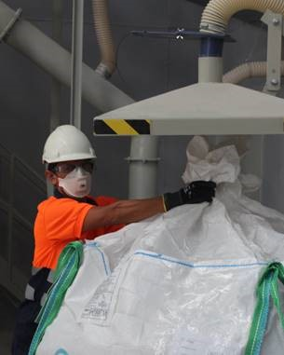
PROCESSEN WAARBIJ STOF VRIJKOMT
Bij het verwerken van materialen die kristallijn silicastof bevatten tijdens industriële high-energy processen, komt er fijn stof vrij. Dit stof noemen we inhaleerbaar kristallijn silicastof. Het gaat hierbij om de volgende processen:
Schoonmaken
Transporteren
In zakken doen
Verpakken
Fijnmaken
Slijpen
Drogen
Slijpen
Mixen
Snijden
Zagen
Boren (lijst niet oneindig)

Slide 7
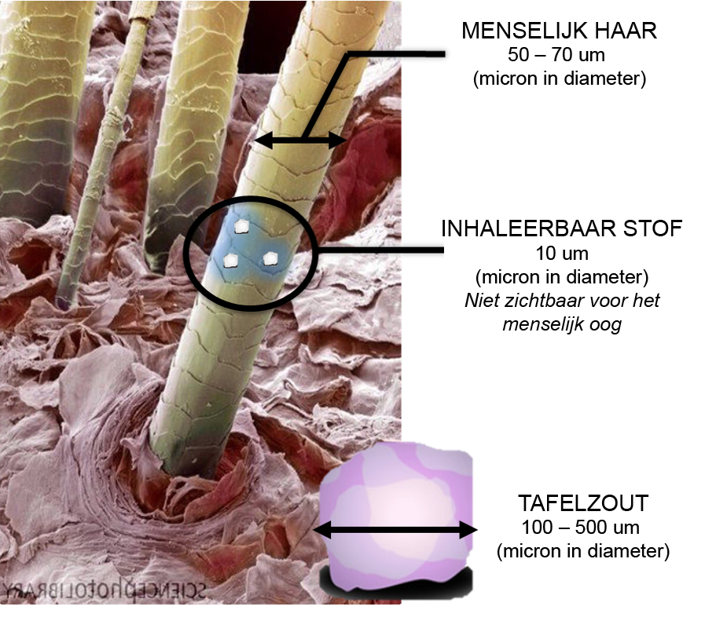
SILICASTOF – EEN GEVAAR
VOOR DE GEZONDHEID
Bij het verwerken van materialen die kristallijn silicastof bevatten tijdens industriële high-energy processen (zoals zagen of boren) komen er kleine deeltjes vrij in de vorm van zeer fijn stof. Dit stof is onzichtbaar voor het blote oog, zelfs in zeer hoge concentraties.
Inhaleerbaar kristallijn silicastof is een serieus gevaar voor de gezondheid van werknemers.

Slide 8
INHALEERBAAR KRISTALLIJN SILICASTOF EN SILICOSE
Regelmatige en overmatige blootstelling aan inhaleerbaar kristallijn silicastof (meestal jarenlang achter elkaar) wordt in verband gebracht met silicose en longkanker.
Silicose ontstaat doordat je fijne stofdeeltjes inademt in de longen. Dit leidt tot chronische ademhalingsproblemen op latere leeftijd, en soms zelfs tot de dood.
Er zijn verschillende stadia van silicose: van “eenvoudige silicose” tot “progressieve massieve fibrose” (PMF).
Epidemiologische studies tonen aan dat de hoeveelheid die mensen longkanker ontwikkelen is toegenomen bij mensen met silicose.
Gezonde longen
Longen met PMF

Slide 9
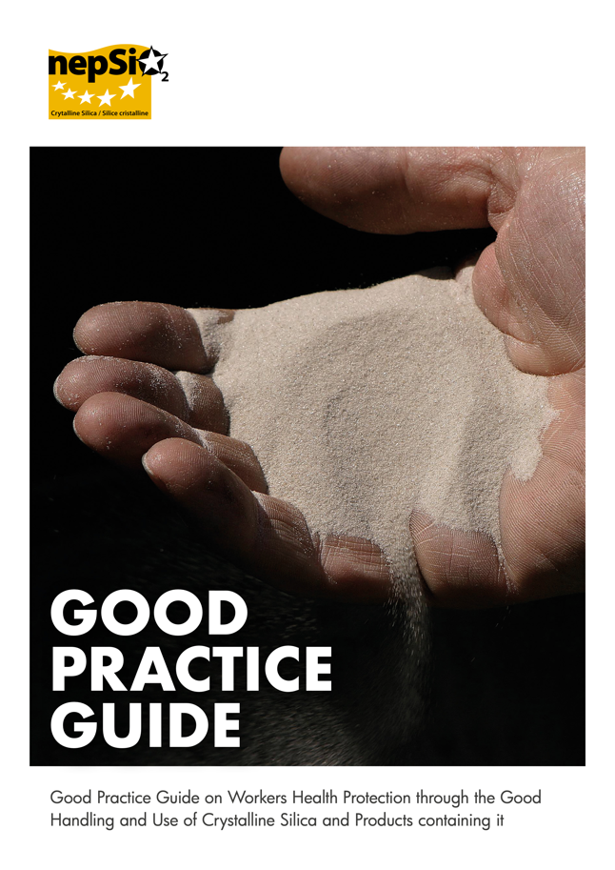
HET RISICO OP BLOOTSTELLING AAN INHALEERBAAR KRISTALLIJN SILICASTOF MINIMALISEREN
Het risico op het ontwikkelen van een longziekte is volledig te vermijden als je goede maatregelen neemt en je volgens de juiste werkwijze werkt.
Wij volgen de NEPSI Gids voor de juiste werkwijze, waarin vier hoofdstappen staan beschreven:
Risicobeoordeling: Beoordelen wat het risico op blootstelling is
Controle: Vaststellen hoe er op blootstelling en het voorkomen hiervan wordt gecontroleerd
Monitoren: Het monitoren van de effectiviteit van de controlemaatregelen
Educatie: Het voorzien in informatie, instructies en training
NEPSI is het acroniem voor “European Network for Silica” (Europees Netwerk voor Silica) dat is opgericht door de brancheverenigingen van werknemers en werkgevers in Europa. Deze verenigingen hebben de sociale dialoog “Agreement on Workers’ Health Protection Through the Good Handling and Use of Crystalline Silica ” ondertekend.

Slide 10

TECHNIEKEN VOOR STOFBEHEERSING
GOEDE HYGIENE / SCHOONMAAK
Het wassen van werkkleding en goed stofzuigen gaat stopophoping op de lange termijn tegen – een schone werkplek is een veilige werkplek
WATER
Door de processen vochtig te houden, beperken we het rondwaaien van stof. Stofdeeltjes worden als het ware gevangen door het water
Binnen de NEPSI Gids voor de juiste werkwijze zijn er vijf manieren van stofbeheersing die worden toegepast om de verspreiding van inhaleerbaar kristallijn silicastof te beperken.
BESCHERMINGSMIDDELEN
Persoonlijke beschermingsmiddelen (zoals gezichtsmaskers) beschermen werknemers tegen stof als andere maatregelen niet voldoende zijn om de risico’s te beperken
BEHUIZING
Het uitvoeren van inhaleerbaar kristallijn silicastof productieprocessen in een afgesloten omgeving voorkomt blootstelling aan stof bij de bron
AFZUIGING / VENTILATIE
Het opvangen van inhaleerbaar kristallijn silicastof bij de bron mensen eraan blootgesteld worden en het blijven reinigen van de lucht

Slide 11
VEILIGHEIDSMAATREGELEN DIE WE TOEPASSEN
Placeholder voor trainers met informatie over veiligheidsmaatregelen die werknemers op deze plek moeten gebruiken (bijv.: zet ventilatiesystemen aan, maak gebruik van persoonlijke beschermingsmiddelen, enzovoorts)
*Overweeg het gebruik van foto’s*

Slide 12
CONCLUSIE
Inhaleerbaar kristallijn silicastof is een beroepsgevaar dat kan leiden tot levensveranderende gezondheidsproblemen, zoals silicose en kanker. Onthoud:
Inhaleerbaar kristallijn silicastof is een serieus risico voor de gezondheid van werknemers
Risico’s van blootstelling zijn volledig te voorkomen door het toepassen van de juiste controlemaatregelen
Controlemaatregelen moeten aanwezig en juist uitgevoerd worden op de werkvloer
Trainer kan contextuele conclusies toevoegen

Slide 13
LEGE SLIDE
Gebruik deze slide om zelf trainingsmateriaal toe te voegen over een specifieke werkomgeving/context.
Wil je de afbeelding veranderen? Klik met de rechtermuisknop > wijzig afbeelding > uit bestand.
Wil je meer slides aanmaken? Klik dan op ‘nieuwe slide’ in de taakbalk bovenaan.

Slide 14
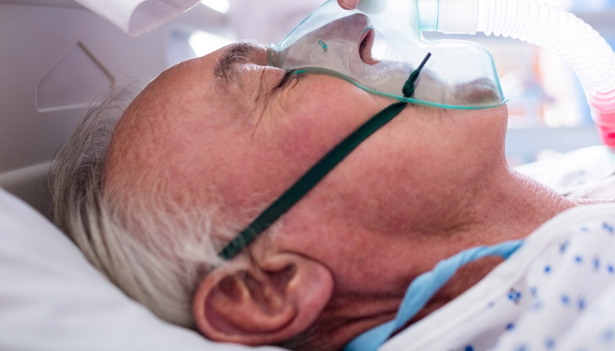

ONTHOUD
Langdurige blootstelling aan grote hoeveelheden inhaleerbaar kristallijn silicastof kan longziektes veroorzaken
Het is belangrijk dat we onszelf dagelijks beschermen tegen blootstelling aan stof.
Door de juiste voorschriften op te volgen, beschermen we onze gezondheid voor de toekomst.
Hoe ga jij je pensioen doorbrengen?

Slide 15
AANVULLEND LEERMATERIAAL
NEPSI Taakbladen
NESPI Voorschriften
NEPSI Voorschriften voor het MKB
Ga naar het NEPSI E-learning platform op training.nepsi.eu voor meer informatie over inhaleerbaar kristallijn silicastof

